Slide 2
আজকের পাঠে
সবাইকে স্বাগত

Slide 3
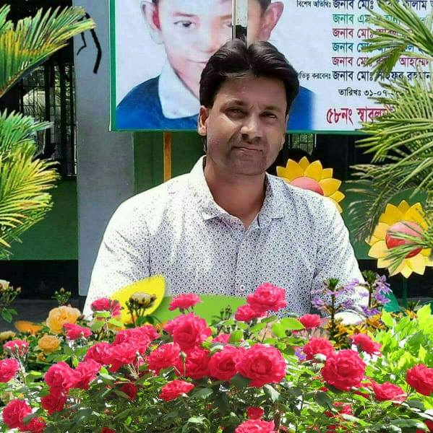
শিক্ষক পরিচিতি
মুহাম্মদ শহিদুজ্জামান
সহকারি শিক্ষক
বহরপুর সঃ প্রাঃ বিঃ
বালিয়াকান্দি , রাজবাড়ি।

Slide 4
পাঠ পরিচিতি
শ্রেণি- তৃতীয়
বিষয় – বাংলা
আমাদের এই বাংলাদেশ
পাঠ্যাংশ- সূর্য ওঠার .........বাংলাদেশ ।

Slide 5
এ পাঠ শেষে শিক্ষার্থীরা যা শিখবে-
১.১.১ বর্ণ ও যুক্তবর্ণসহযোগে তৈরি শব্দ শুনে স্পষ্ট ও
শুদ্ধভাবে বলতে পারবে।
২.১.৩ পাঠ্যবইয়ের কবিতা শ্রবনযোগ্য স্বরে আবৃত্তি করতে পারবে।
১.৩.১ যুক্তব্যঞ্জন স্পষ্ট ও শুদ্ধ উচ্চারনে পড়তে পারবে।
২.৩.২ কবিতা সংশ্লিষ্ট প্রশ্নের উত্তর লিখতে পারবে।

Slide 7
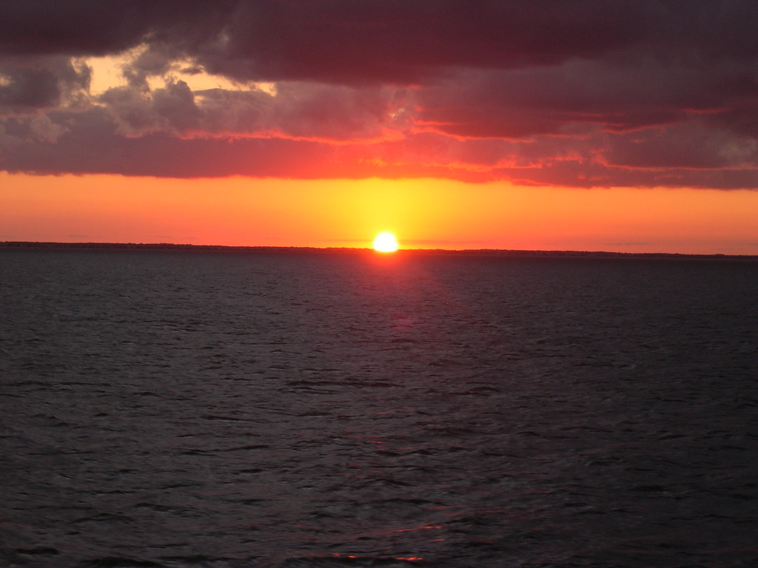
ছবি দেখে আলোচনা
বাংলাদেশ।
সূর্য ওঠার পূর্বদেশ

Slide 8
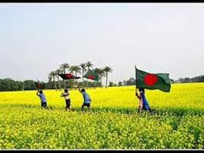
আমার প্রিয় আপন দেশ
বাংলাদেশ।

Slide 9
আমাদের এই বাংলাদেশ।

Slide 10
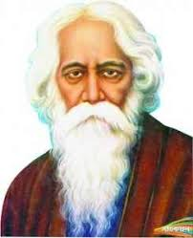
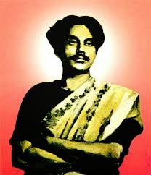
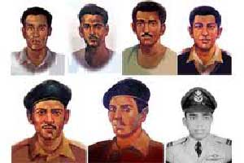
কবির দেশ বীরের দেশ

Slide 11
আমার দেশ স্বাধীন দেশ
বাংলাদেশ।

Slide 12
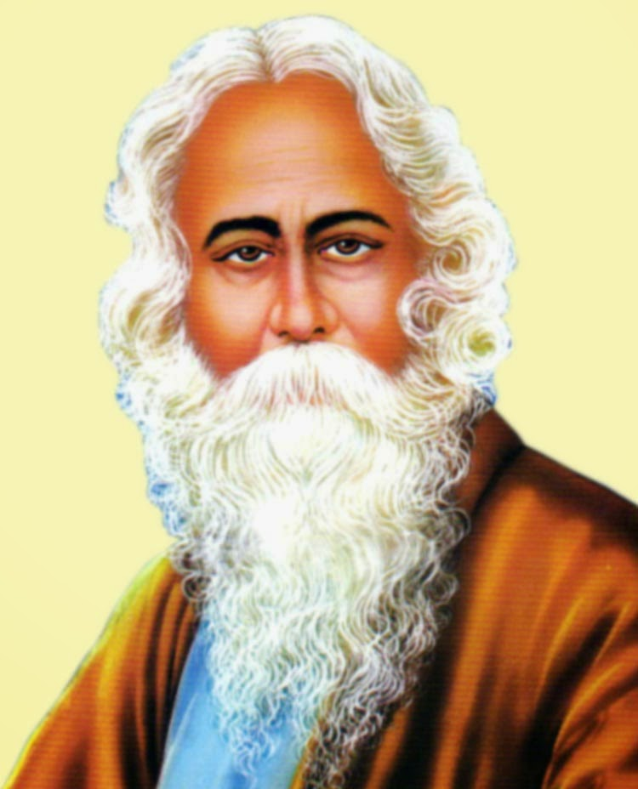
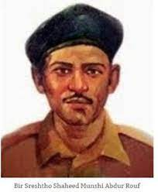
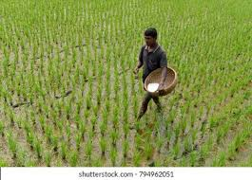
ছবি দেখে আলোচনা
বিশ্বকবি
বীরশ্রেষ্ঠ
ধানের দেশ

Slide 13
আমাদের আজকের পাঠঃ কবিতা
আমাদের এই বাংলাদেশ

Slide 14
আমাদের এই বাংলাদেশ
সৈয়দ শামসুল হক
সূর্য ওঠার পূর্বদেশ
বাংলাদেশ !
আমার প্রিয় আপন দেশ
বাংলাদেশ !
আমাদের এই বাংলাদেশ !
কবির দেশ বীরের দেশ
আমার দেশ স্বাধীন দেশ
বাংলাদেশ !

Slide 15
পাঠ্যবই সংযোগ
তোমরা পাঠ্য বইয়ের ০৫ পৃষ্ঠা খোলো

Slide 16
দলীয় কাজ
আমাদের এই বাংলাদেশ
সৈয়দ শামসুল হক
সূর্য ওঠার পূর্বদেশ
বাংলাদেশ !
আমার প্রিয় আপন দেশ
বাংলাদেশ !
আমাদের এই বাংলাদেশ !
কবির দেশ বীরের দেশ
আমার দেশ স্বাধীন দেশ
বাংলাদেশ !
কবিতাটির মুল বিষয় নিজের ভাষায় বল ।

Slide 17
যুক্তবর্ণ বিভাজন করে শব্দ তৈরি
একক কাজ
সূর্য
র্য
কার্য
ধৈর্য
পূর্ব
র্ব
গর্ব
সর্ব
স্বাধীন
স্ব
স্বর
স্বদেশ
য
ব
স
ব
(ব-ফলা)

Slide 18
পাঠ থেকে নতুন শব্দ খুজে বের করো ও অর্থ বলো
পূর্বদেশ
পূর্ব দিকে আছে এমন দেশ।
প্রিয়
পছন্দ করা হয় এমন।
আপন
নিজ।

Slide 19
পাঠ থেকে নতুন শব্দ খুজে বের করো ও অর্থ বলো
কবি
যিনি কবিতা লিখেন।
বীর
বলবান, সাহসী।
স্বাধীন
মুক্ত।

Slide 20
মূল্যায়ন
প্রশ্নগুলোর উত্তর লিখঃ
পূর্বদেশ বলতে কী বুঝ?
কবিতাটি কে লিখেছেন?
বাংলাদেশ তোমার প্রিয় কেন তিনটি বাক্যে লিখ।

Slide 21
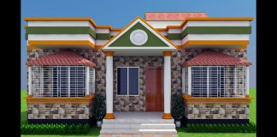
বাড়ির কাজ
বাংলাদেশ সম্পর্কে পাঁচটি বাক্য লিখে আনবে ।

Slide 22
সবাইকে ধন্যবাদ

